Slide 1




網頁後端基礎

Slide 2
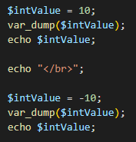
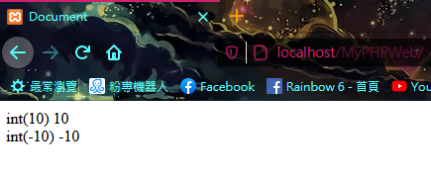
正 負 整數
整數最大值為：9223372036854775807
※ Echo只能對字串做處理
所以當遇到數值會將型別自動轉成字串。
Notes:
我想你應該會需要一個編輯器！編輯器是什麼呢？簡單來說就像是你做簡報的時候會用微軟的 PowerPoint 這樣的感覺，跟微軟的 Word 的存在很像，因此讓我簡單帶過以下幾個教派…

Slide 3

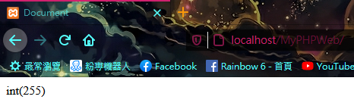
16 進位 整數
※ 其他還有 2進位、8進位換算，自行上網查詢
Notes:
我想你應該會需要一個編輯器！編輯器是什麼呢？簡單來說就像是你做簡報的時候會用微軟的 PowerPoint 這樣的感覺，跟微軟的 Word 的存在很像，因此讓我簡單帶過以下幾個教派…

Slide 4

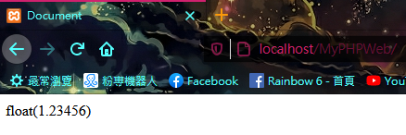
浮點數
※ PHP裡沒有doubleㄛ~
Notes:
我想你應該會需要一個編輯器！編輯器是什麼呢？簡單來說就像是你做簡報的時候會用微軟的 PowerPoint 這樣的感覺，跟微軟的 Word 的存在很像，因此讓我簡單帶過以下幾個教派…

Slide 5

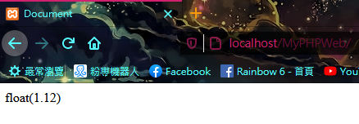

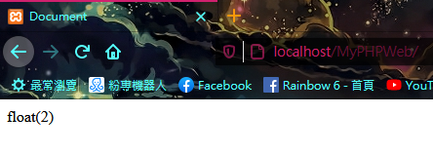

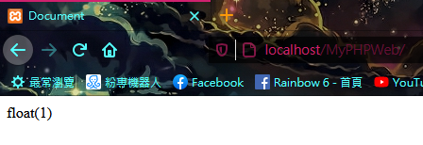
四捨五入、無條件進位、無條件捨去
取到小數點後第 X 位
Notes:
我想你應該會需要一個編輯器！編輯器是什麼呢？簡單來說就像是你做簡報的時候會用微軟的 PowerPoint 這樣的感覺，跟微軟的 Word 的存在很像，因此讓我簡單帶過以下幾個教派…

Slide 6
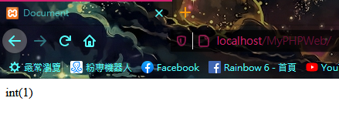

浮點數 轉 整數
無條件捨去 轉 整數
Notes:
我想你應該會需要一個編輯器！編輯器是什麼呢？簡單來說就像是你做簡報的時候會用微軟的 PowerPoint 這樣的感覺，跟微軟的 Word 的存在很像，因此讓我簡單帶過以下幾個教派…

Slide 7


整數 轉 浮點數
Notes:
我想你應該會需要一個編輯器！編輯器是什麼呢？簡單來說就像是你做簡報的時候會用微軟的 PowerPoint 這樣的感覺，跟微軟的 Word 的存在很像，因此讓我簡單帶過以下幾個教派…

Slide 8
PHP 算術運算
PHP 為 先乘除 後加減
小括號內值優先運算

Slide 9
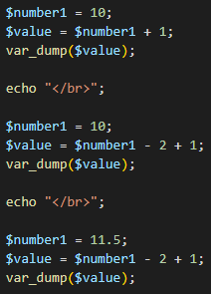
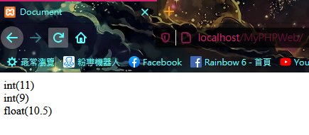
加 ( + )、減 ( - ) 運算

Slide 10
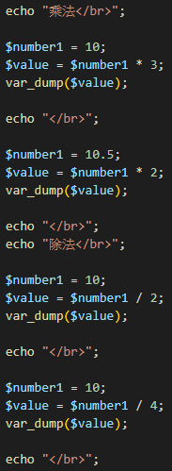
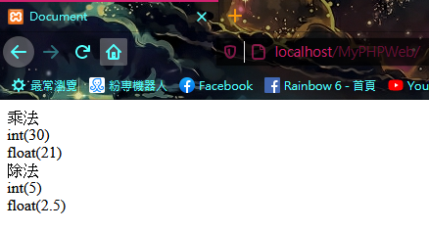
乘 ( * )、除( / ) 運算

Slide 11


餘數 ( % ) 運算

Slide 12



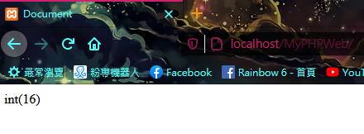
先乘除 後加減 、 小括號內優先

Slide 13
PHP Boolean
只有兩個值：true 、 false
PHP不區分大小寫
true可寫成 True、TRUE、 TRue 、……等，
false也是，但建議統一小寫

Slide 14
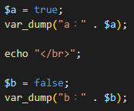
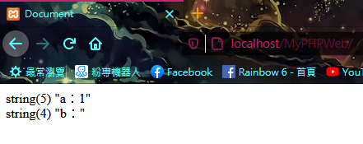
Boolean
true會轉為字串 1
false會轉為空字串
Notes:
那我們剛剛知道標籤怎麼寫了，現在我們來介紹一下 HTML 的架構。
簡單來說要先宣告這個檔案類型是 HTML，宣告了對方才知道這個是 HTML。
接下來，一個基礎的、完整的 HTML 是由一個 <HTML> 標籤，把 <HEAD>、<BODY> 這兩個元素包起來。
一個 HTML 就有如人體一樣，有頭有身體，你一樣還可以在很多的標籤中看到這樣的架構，但我們等等再說。
HEAD 標籤中，通常放看不見的標籤，就是你在網頁中是看不到這些標籤的存在的，這些是隱藏的標籤，例如 meta、link、script。
BODY 標籤中，通常放看的見的標籤，如 div、span、a、img 等等。
那我剛剛說的是「通常」，這個意思是說，如果你不把那些標籤放在那些位置，其實通常也是可以正常運作的，但不建議這麼做。
---
在這個檔案中就是一個基本的 HTML 架構。
在 <head> 標籤中，可以看到有 <meta> 跟 <title> 這兩個標籤，<title> 顧名思義就是網站的標題，等等你就會看到這段程式如何出現在網站上。
其實寫網頁跟寫程式，很多時候都像是在寫英文文章一樣，可以嘗試把這些東西都當一個文章在讀，就可以理解了。
<body> 裡面的這個標籤，就是你剛剛看到的，我們用來介紹的內容。

Slide 15
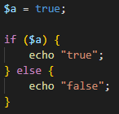

PHP 條件判斷
if else
PHP
Notes:
那我們剛剛知道標籤怎麼寫了，現在我們來介紹一下 HTML 的架構。
簡單來說要先宣告這個檔案類型是 HTML，宣告了對方才知道這個是 HTML。
接下來，一個基礎的、完整的 HTML 是由一個 <HTML> 標籤，把 <HEAD>、<BODY> 這兩個元素包起來。
一個 HTML 就有如人體一樣，有頭有身體，你一樣還可以在很多的標籤中看到這樣的架構，但我們等等再說。
HEAD 標籤中，通常放看不見的標籤，就是你在網頁中是看不到這些標籤的存在的，這些是隱藏的標籤，例如 meta、link、script。
BODY 標籤中，通常放看的見的標籤，如 div、span、a、img 等等。
那我剛剛說的是「通常」，這個意思是說，如果你不把那些標籤放在那些位置，其實通常也是可以正常運作的，但不建議這麼做。
---
在這個檔案中就是一個基本的 HTML 架構。
在 <head> 標籤中，可以看到有 <meta> 跟 <title> 這兩個標籤，<title> 顧名思義就是網站的標題，等等你就會看到這段程式如何出現在網站上。
其實寫網頁跟寫程式，很多時候都像是在寫英文文章一樣，可以嘗試把這些東西都當一個文章在讀，就可以理解了。
<body> 裡面的這個標籤，就是你剛剛看到的，我們用來介紹的內容。

Slide 16
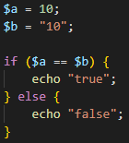
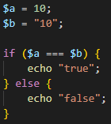
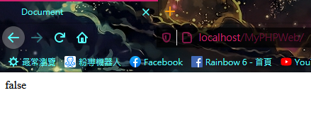
PHP 相等 判斷
==、===
Notes:
那我們剛剛知道標籤怎麼寫了，現在我們來介紹一下 HTML 的架構。
簡單來說要先宣告這個檔案類型是 HTML，宣告了對方才知道這個是 HTML。
接下來，一個基礎的、完整的 HTML 是由一個 <HTML> 標籤，把 <HEAD>、<BODY> 這兩個元素包起來。
一個 HTML 就有如人體一樣，有頭有身體，你一樣還可以在很多的標籤中看到這樣的架構，但我們等等再說。
HEAD 標籤中，通常放看不見的標籤，就是你在網頁中是看不到這些標籤的存在的，這些是隱藏的標籤，例如 meta、link、script。
BODY 標籤中，通常放看的見的標籤，如 div、span、a、img 等等。
那我剛剛說的是「通常」，這個意思是說，如果你不把那些標籤放在那些位置，其實通常也是可以正常運作的，但不建議這麼做。
---
在這個檔案中就是一個基本的 HTML 架構。
在 <head> 標籤中，可以看到有 <meta> 跟 <title> 這兩個標籤，<title> 顧名思義就是網站的標題，等等你就會看到這段程式如何出現在網站上。
其實寫網頁跟寫程式，很多時候都像是在寫英文文章一樣，可以嘗試把這些東西都當一個文章在讀，就可以理解了。
<body> 裡面的這個標籤，就是你剛剛看到的，我們用來介紹的內容。

Slide 17
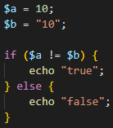

PHP 不相等 判斷
!=、!== (完全不等於)
Notes:
那我們剛剛知道標籤怎麼寫了，現在我們來介紹一下 HTML 的架構。
簡單來說要先宣告這個檔案類型是 HTML，宣告了對方才知道這個是 HTML。
接下來，一個基礎的、完整的 HTML 是由一個 <HTML> 標籤，把 <HEAD>、<BODY> 這兩個元素包起來。
一個 HTML 就有如人體一樣，有頭有身體，你一樣還可以在很多的標籤中看到這樣的架構，但我們等等再說。
HEAD 標籤中，通常放看不見的標籤，就是你在網頁中是看不到這些標籤的存在的，這些是隱藏的標籤，例如 meta、link、script。
BODY 標籤中，通常放看的見的標籤，如 div、span、a、img 等等。
那我剛剛說的是「通常」，這個意思是說，如果你不把那些標籤放在那些位置，其實通常也是可以正常運作的，但不建議這麼做。
---
在這個檔案中就是一個基本的 HTML 架構。
在 <head> 標籤中，可以看到有 <meta> 跟 <title> 這兩個標籤，<title> 顧名思義就是網站的標題，等等你就會看到這段程式如何出現在網站上。
其實寫網頁跟寫程式，很多時候都像是在寫英文文章一樣，可以嘗試把這些東西都當一個文章在讀，就可以理解了。
<body> 裡面的這個標籤，就是你剛剛看到的，我們用來介紹的內容。

Slide 18
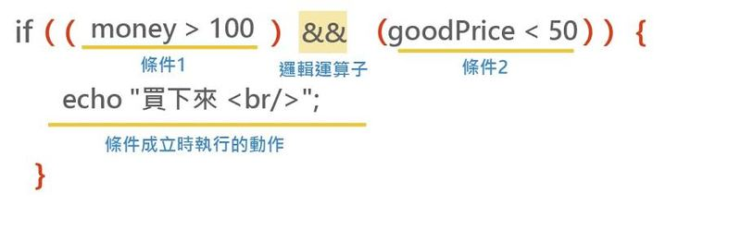
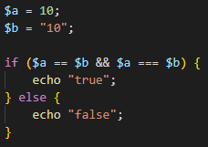
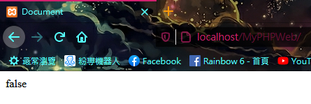
PHP AND (&&) 判斷
※條件式的括號可加可不加
Notes:
那我們剛剛知道標籤怎麼寫了，現在我們來介紹一下 HTML 的架構。
簡單來說要先宣告這個檔案類型是 HTML，宣告了對方才知道這個是 HTML。
接下來，一個基礎的、完整的 HTML 是由一個 <HTML> 標籤，把 <HEAD>、<BODY> 這兩個元素包起來。
一個 HTML 就有如人體一樣，有頭有身體，你一樣還可以在很多的標籤中看到這樣的架構，但我們等等再說。
HEAD 標籤中，通常放看不見的標籤，就是你在網頁中是看不到這些標籤的存在的，這些是隱藏的標籤，例如 meta、link、script。
BODY 標籤中，通常放看的見的標籤，如 div、span、a、img 等等。
那我剛剛說的是「通常」，這個意思是說，如果你不把那些標籤放在那些位置，其實通常也是可以正常運作的，但不建議這麼做。
---
在這個檔案中就是一個基本的 HTML 架構。
在 <head> 標籤中，可以看到有 <meta> 跟 <title> 這兩個標籤，<title> 顧名思義就是網站的標題，等等你就會看到這段程式如何出現在網站上。
其實寫網頁跟寫程式，很多時候都像是在寫英文文章一樣，可以嘗試把這些東西都當一個文章在讀，就可以理解了。
<body> 裡面的這個標籤，就是你剛剛看到的，我們用來介紹的內容。

Slide 19
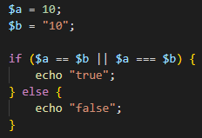
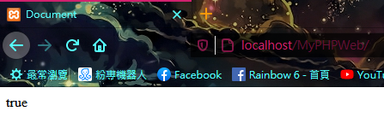
PHP OR ( || ) 判斷
Notes:
那我們剛剛知道標籤怎麼寫了，現在我們來介紹一下 HTML 的架構。
簡單來說要先宣告這個檔案類型是 HTML，宣告了對方才知道這個是 HTML。
接下來，一個基礎的、完整的 HTML 是由一個 <HTML> 標籤，把 <HEAD>、<BODY> 這兩個元素包起來。
一個 HTML 就有如人體一樣，有頭有身體，你一樣還可以在很多的標籤中看到這樣的架構，但我們等等再說。
HEAD 標籤中，通常放看不見的標籤，就是你在網頁中是看不到這些標籤的存在的，這些是隱藏的標籤，例如 meta、link、script。
BODY 標籤中，通常放看的見的標籤，如 div、span、a、img 等等。
那我剛剛說的是「通常」，這個意思是說，如果你不把那些標籤放在那些位置，其實通常也是可以正常運作的，但不建議這麼做。
---
在這個檔案中就是一個基本的 HTML 架構。
在 <head> 標籤中，可以看到有 <meta> 跟 <title> 這兩個標籤，<title> 顧名思義就是網站的標題，等等你就會看到這段程式如何出現在網站上。
其實寫網頁跟寫程式，很多時候都像是在寫英文文章一樣，可以嘗試把這些東西都當一個文章在讀，就可以理解了。
<body> 裡面的這個標籤，就是你剛剛看到的，我們用來介紹的內容。

Slide 20


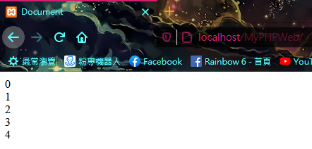
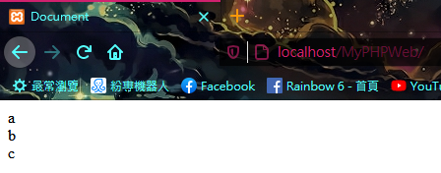
PHP for
Notes:
那我們剛剛知道標籤怎麼寫了，現在我們來介紹一下 HTML 的架構。
簡單來說要先宣告這個檔案類型是 HTML，宣告了對方才知道這個是 HTML。
接下來，一個基礎的、完整的 HTML 是由一個 <HTML> 標籤，把 <HEAD>、<BODY> 這兩個元素包起來。
一個 HTML 就有如人體一樣，有頭有身體，你一樣還可以在很多的標籤中看到這樣的架構，但我們等等再說。
HEAD 標籤中，通常放看不見的標籤，就是你在網頁中是看不到這些標籤的存在的，這些是隱藏的標籤，例如 meta、link、script。
BODY 標籤中，通常放看的見的標籤，如 div、span、a、img 等等。
那我剛剛說的是「通常」，這個意思是說，如果你不把那些標籤放在那些位置，其實通常也是可以正常運作的，但不建議這麼做。
---
在這個檔案中就是一個基本的 HTML 架構。
在 <head> 標籤中，可以看到有 <meta> 跟 <title> 這兩個標籤，<title> 顧名思義就是網站的標題，等等你就會看到這段程式如何出現在網站上。
其實寫網頁跟寫程式，很多時候都像是在寫英文文章一樣，可以嘗試把這些東西都當一個文章在讀，就可以理解了。
<body> 裡面的這個標籤，就是你剛剛看到的，我們用來介紹的內容。

Slide 21
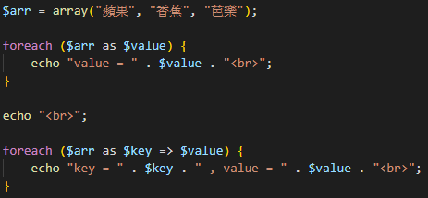
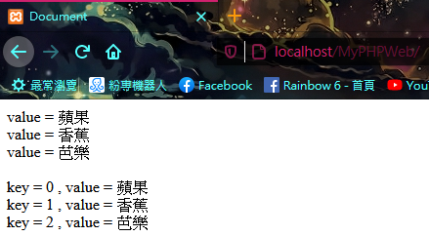
PHP foreach
foreach ( 陣列 as $value )
foreach ( 陣列 as $key => $value )
Notes:
那我們剛剛知道標籤怎麼寫了，現在我們來介紹一下 HTML 的架構。
簡單來說要先宣告這個檔案類型是 HTML，宣告了對方才知道這個是 HTML。
接下來，一個基礎的、完整的 HTML 是由一個 <HTML> 標籤，把 <HEAD>、<BODY> 這兩個元素包起來。
一個 HTML 就有如人體一樣，有頭有身體，你一樣還可以在很多的標籤中看到這樣的架構，但我們等等再說。
HEAD 標籤中，通常放看不見的標籤，就是你在網頁中是看不到這些標籤的存在的，這些是隱藏的標籤，例如 meta、link、script。
BODY 標籤中，通常放看的見的標籤，如 div、span、a、img 等等。
那我剛剛說的是「通常」，這個意思是說，如果你不把那些標籤放在那些位置，其實通常也是可以正常運作的，但不建議這麼做。
---
在這個檔案中就是一個基本的 HTML 架構。
在 <head> 標籤中，可以看到有 <meta> 跟 <title> 這兩個標籤，<title> 顧名思義就是網站的標題，等等你就會看到這段程式如何出現在網站上。
其實寫網頁跟寫程式，很多時候都像是在寫英文文章一樣，可以嘗試把這些東西都當一個文章在讀，就可以理解了。
<body> 裡面的這個標籤，就是你剛剛看到的，我們用來介紹的內容。

Slide 22
作業
目標：改寫課表，以及寫出一個九九乘法表
提示：利用內嵌式方式
所需語法：PHP 變數、陣列、echo、字串串聯、迴圈
Notes:
剛剛那段就會變成這樣：title 標籤對應到標題，body 標籤內的網站內文就對應到網站顯示的內容。

